Slide 1


ШКОЛЬНЫЙ БУФЕТ НОВОГО ФОРМАТА
Москва, 2021

Slide 2
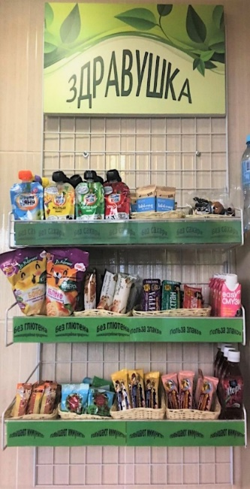
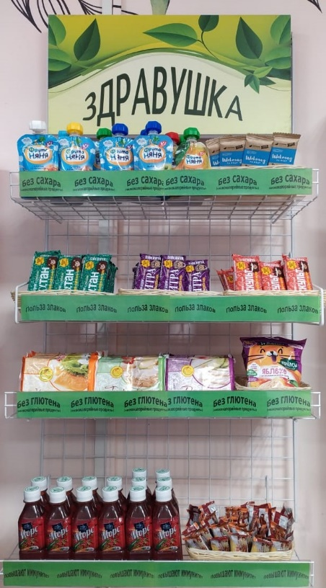
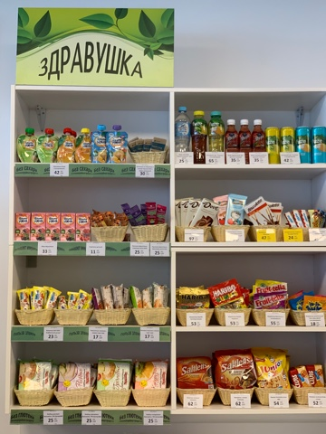
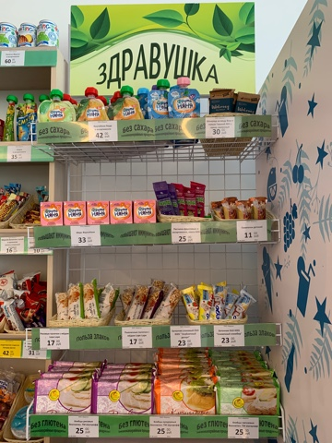
БУФЕТНАЯ ПРОДУКЦИЯ: ЗДРАВУШКА
41 наименование
24 новых наименования:
БЕЗ САХАРА – фруктово-ягодное пюре, смесь орехов, сушеных ягод и сухофруктов
ПОЛЬЗА ЗЛАКОВ – злаковые, коктейль
фруктово-ягодный со злаками
БЕЗ ГЛЮТЕНА – рисовые хлебцы с фруктовым соком
ДЛЯ ИММУНИТЕТА – мармелад с витамином С, Е, Д; финиковые батончики с витамином С
КИСЛОМОЛОЧНАЯ ПРОДУКЦИЯ – напиток кисломолочный фруктовый

Slide 3

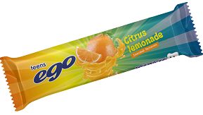






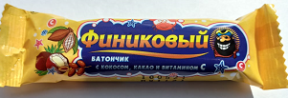

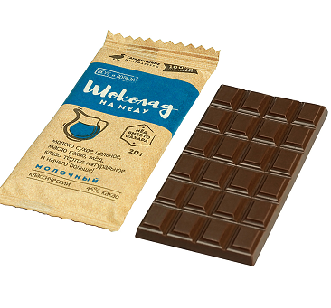








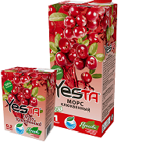



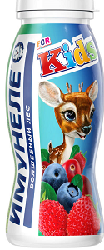



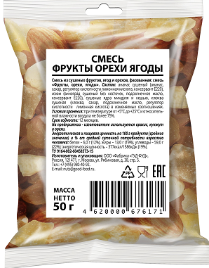


БУФЕТНАЯ ПРОДУКЦИЯ:
ЗДРАВУШКА. НОВЫЙ АССОРТИМЕНТ

Slide 4
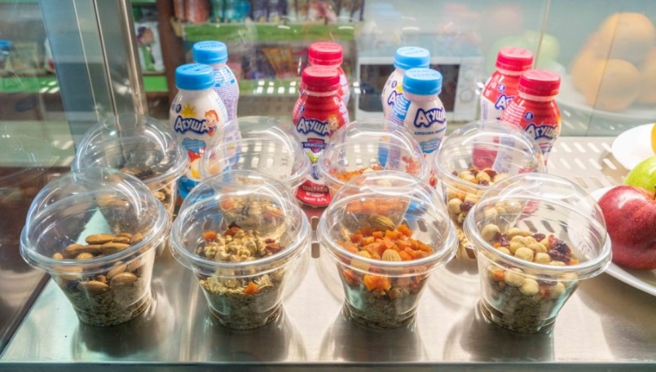
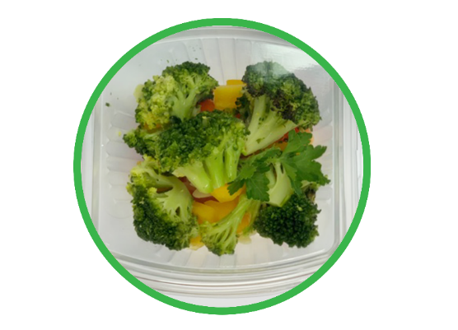
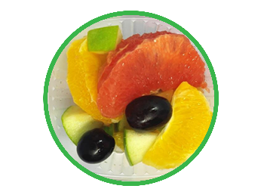
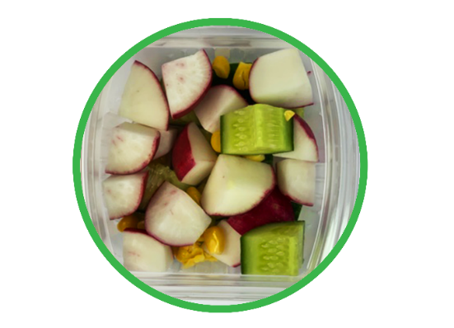

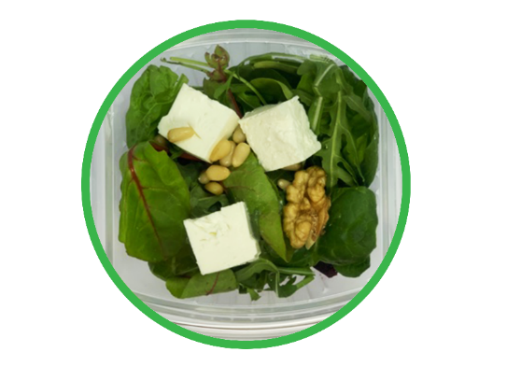
БУФЕТНАЯ ПРОДУКЦИЯ:
Новый формат московского школьного буфета.
«ФРЕШ-линия»
расширение ассортимента
овощных и фруктовых блюд
свежие фрукты и нарезанные кусочки фруктов в индивидуальной упаковке
свежеприготовленные миксты из
свежих овощей и фруктов

Slide 5
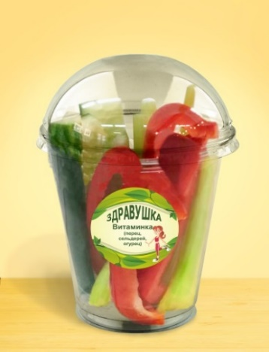
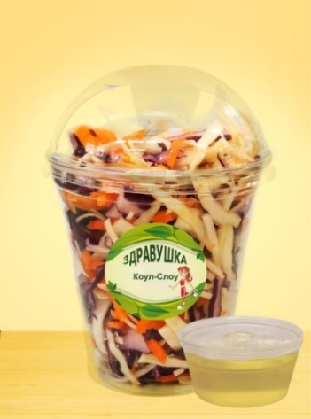
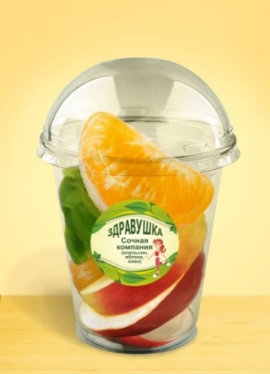

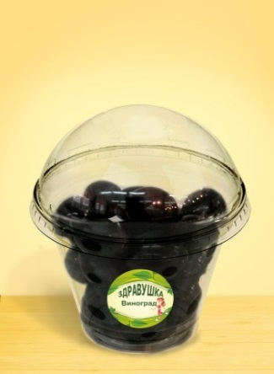
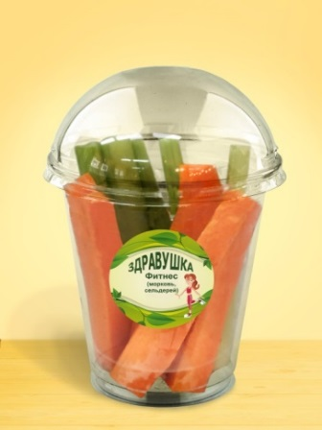
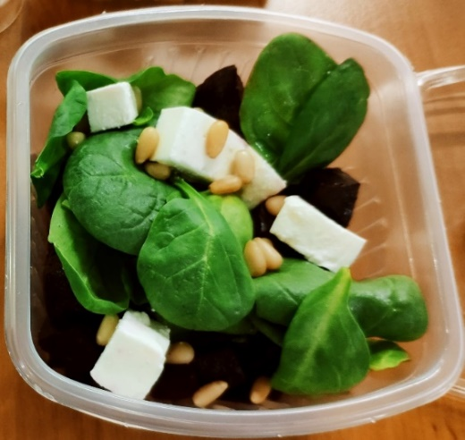
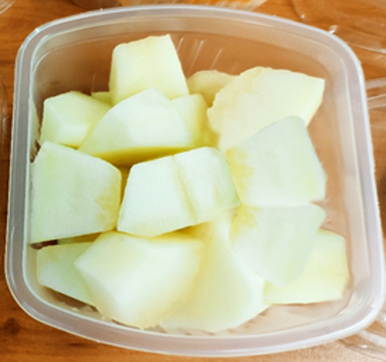
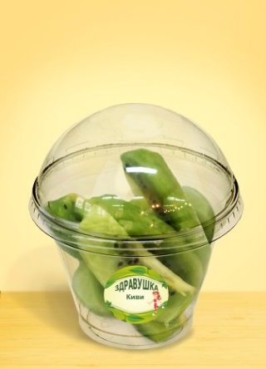

БУФЕТНАЯ ПРОДУКЦИЯ:
Новый формат московского школьного буфета. ФРЕШ-линия

Slide 6
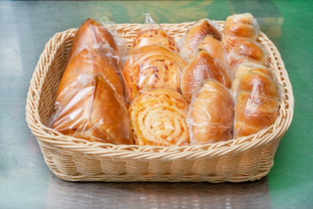
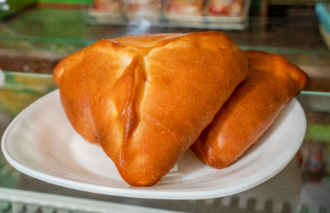
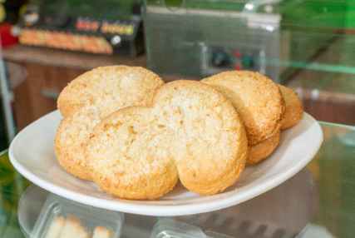
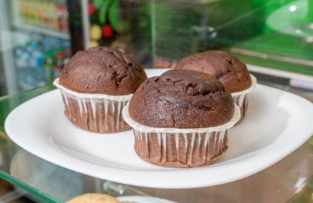
БУФЕТНАЯ ПРОДУКЦИЯ: выпечные изделия
продукция пользуется большой популярностью у обучающихся
ассортимент изделий разрешён для детского питания
отсутствие запрещенных ингредиентов, в том числе красителей
используется натуральное 100% сливочное масло от проверенных изготовителей
продукция выпекается в ночное время, обеспечивая учащихся свежеиспеченными изделиями
на всю продукцию предоставляются маркировочные ярлыки, в которых указана дата и время изготовления

Slide 7

Московские школьные буфеты за
ПОЛЕЗНУЮ ПРОДУКЦИЮ
ВРЕДНЫЕ СЛАДОСТИ
ПОЛЕЗНАЯ И ЗДОРОВАЯ ЕДА
ПРОДУКТЫ С НЕНАТУРАЛЬНЫМИ ИНГРИДИЕНТАМИ

